Slide 1
水瓶外观检测视觉方案（2D）
推动机器视觉无所不在的存在
视觉小百科

Slide 2
目录
项目描述
项目验证
1
2
2
目录
目录
目录
3
配置清单
3
4
逻辑流程
4
评估结果&注意事项
5
6
售后服务

Slide 3

一、项目描述
●产品名称：水瓶
●检测内容：标签瑕疵
●产品材质：塑料
●产品颜色：白
●检测区域(mm × mm)：2222.0 * 1111.0
●最大工作距离(mm)：55
●最小工作距离(mm)：10
●来料方式：托盘
●最小缺陷分辨要求(mm)：0.1
●检测节拍(pcs/min)：20
●检测时产品运动速度(m/s)：10
●工作距离(mm)：173
方案布局图

Slide 4

二、项目验证
参数名称 | 参数值
面阵相机型号 | MV-CH120-10CC
面阵相机类型 | 面阵相机
相机接口类型 | CameraLink
相机像素 | 3840 * 3000
镜头型号 | FA1216A
镜头品牌 | 长步道/CHIOPT
镜头焦距 | 12mm
镜头接口 | C
A(工作距离) = 173mm, B(视野宽度) = 138.9mm, C(视野长度) = 166.7mm
视野图

Slide 5

二、项目验证
检测流程

Slide 6
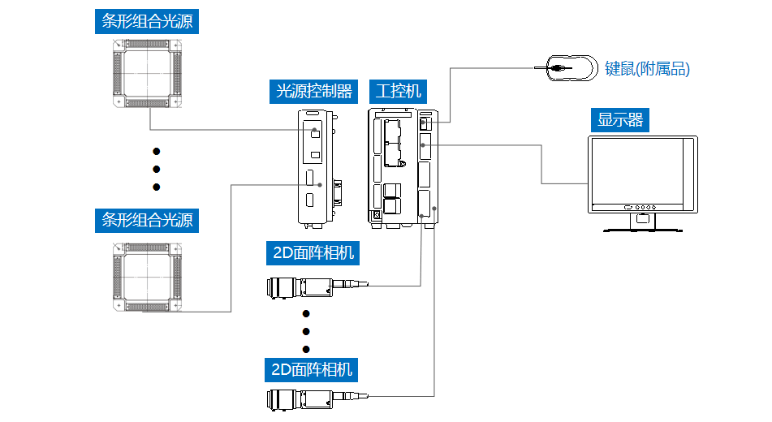
三、配置清单
系
统
构
成

Slide 7
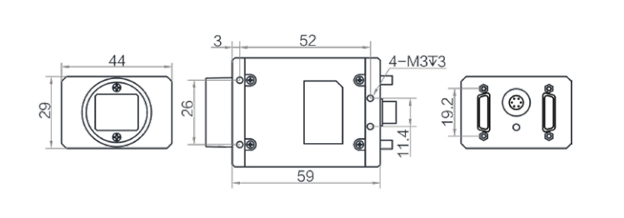
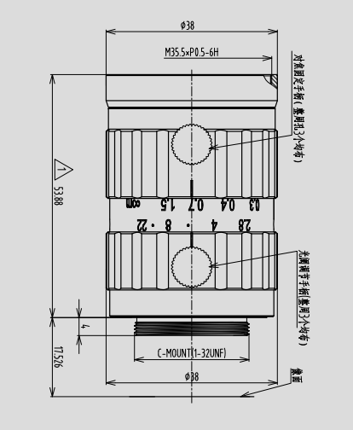
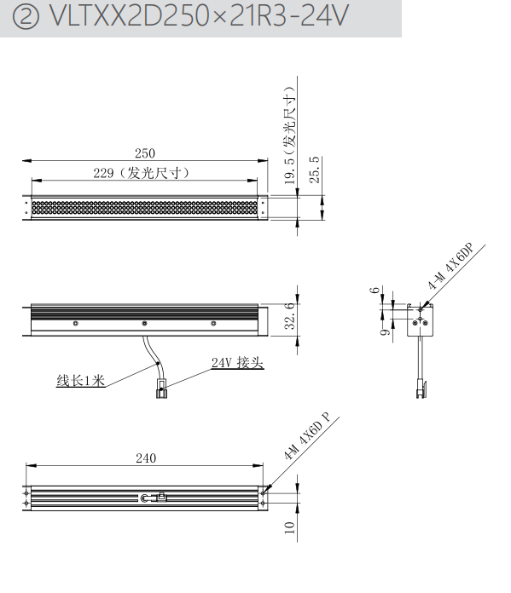
三、配置清单
相机尺寸图
镜头尺寸图
光源尺寸图

Slide 8
三、配置清单
序号 | 名称 | 型号 | 单位 | 数量 | 厂家
1 | 面阵相机 | MV-CH120-10CC | 台 | 112 | 海康威视/hikvision
2 | 镜头 | FA1216A | 个 | 112 | 长步道/CHIOPT
3 | 光源 | VLTXX2D250X21R3X-24V | 个 | 28 | 纬朗/VLight
4 | 工控机 | - | 台 | 1 | -
5 | 显示器 | - | 台 | 1 | -
6 | 软件 | MechMind-DLK | 套 | 1 | 梅卡曼德/MechMind

Slide 9
四、逻辑流程
逻辑流程
├── 图像采集
│ ┷ 截取 ROI：框选水瓶标签区域作为感兴趣区，应用ROI减少背景干扰
├── 预处理
│ ┷ 图像筛选：根据托盘来料方式剔除重复图像，设置标记区分OK/NG样本
│ ┷ 光照校正：调整亮度对比度确保白色塑料瓶标签区域无过曝现象
├── 缺陷分割
│ ┷ 创建类别：新建"标签瑕疵"类别用于缺陷标注
│ ┷ 数据标注：
│ │ ┷ 使用多边形工具精确标注标签区域缺陷轮廓
│ │ ┷ 使用掩膜工具遮盖瓶身非检测区域（全局掩膜）
│ │ ┷ 对0.1mm级微小缺陷启用网格剪切工具辅助检测
│ ┷ 训练配置：
│ │ ┷ 输入尺寸设置为能清晰显示0.1mm缺陷的最小尺寸
│ │ ┷ 启用数据增强（旋转/平移）应对运动速度10m/s带来的姿态变化
│ │ ┷ 设置批量大小平衡20pcs/min节拍要求
│ ┷ 验证优化：
│ │ ┷ 通过置信度过滤排除误检
│ │ ┷ 调整阈值区分OK/NG结果
├── 结果处理
│ ┷ 输出缺陷坐标与面积数据用于后续分析
└── 统计处理
┷ 生成检测报表统计瑕疵率
┷ 记录误检/漏检案例用于模型迭代

Slide 10
五、评估结果&注意事项
05 评估结果 & 注意事项
现场环境
相机安装
物料一致性
风险点：白色塑料瓶表面反光可能导致图像过曝
解决方案：采用高均匀性环形光源+漫射板组合抑制反光
风险点：112台相机密集安装易导致散热不良
解决方案：预留10cm以上设备间距并加装轴流风机
风险点：不同批次水瓶表面纹理差异影响缺陷识别
解决方案：建立物料样本库并设置动态阈值补偿机制

Slide 11

六、售后服务
该设备上线后使用初期，我们会派专人进行全程跟踪；
处理解决可能发生的设备异常；
对现场人员进行培训指导；
设备调试完成后：售后服务一年；
若客户提出设备升级需求，我们会及时为您提供升级新方案。

Slide 12



感谢关注
视频号
抖音
更多信息请访问：www.ytzrtx.com

